Slide 1
IA – Lezione 6
08/05/2023
Mario Verdicchio

Slide 2
Heuristic Search
Finora abbiamo visto “uninformed” search, ossia algoritmi
di ricerca che non fanno alcuna presupposizione sui nodi
dell’albero e sui loro contenuti.
Euristica: conoscenza acquisita tramite l’esperienza che
ci può aiutare a risolvere problemi in maniera rapida,
anche se il successo non è garantito.
Otteniamo un algoritmo di “heuristic” search quando aggiungiamo alle istruzioni di un algoritmo di “uninformed” search una funzione di valutazione dello stato corrente e dei possibili stati successivi f(s) su cui basare le mosse successive, con lo scopo di risolvere il problema in maniera più rapida.

Slide 3
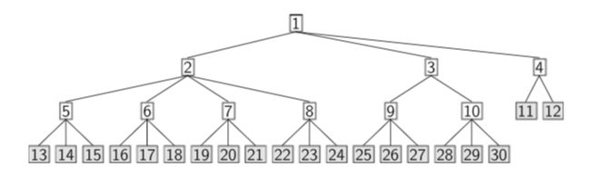
Esempio: heuristic breadth-first
Nella versione “uninformed”, i nodi aperti sono espansi da sinistra a destra.
Nella versione “heuristic”, invece, i nodi sono espansi in base alla loro valutazione euristica. Dall'insieme di nodi aperti, il nodo con la valutazione minima (cioè con la maggiore probabilità di portare alla soluzione con costi minimi) viene espanso per primo.

Slide 4
Esempio: heuristic breadth-first
f( )
Ciò si ottiene valutando immediatamente i nodi man mano che vengono espansi e ordinandoli nell'elenco dei nodi aperti.
La versione “heuristic” della funzione “Successors”, che genera i successori (figli) di un nodo, deve anche calcolare immediatamente per questi nodi successori le loro valutazioni euristiche come componente di ciascun nodo, per permetterne l’ordinamento.

Slide 5
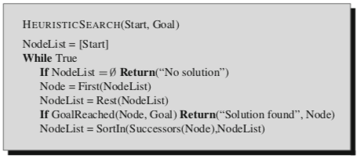
Algoritmo di Heuristic Search

Slide 6
Algoritmo di Heuristic Search
"SortIn (X, Y)" inserisce gli elementi dall'elenco non ordinato X nell'elenco ordinato in ordine crescente Y. La valutazione euristica viene utilizzata come chiave di ordinamento. In questo modo è garantito che il nodo migliore (cioè quello con il valore euristico più basso) sia sempre all'inizio dell'elenco.

Slide 7
Algoritmo di Heuristic Search
Quando si fa l’inserimento ordinato di un nuovo nodo nell'elenco dei nodi, può essere vantaggioso verificare se il nodo è già presente nell’elenco e, in tal caso, eliminare il duplicato.

Slide 8
Euristica e stime
La migliore euristica sarebbe una funzione che calcola i costi effettivi da ciascun nodo all'obiettivo. Fare ciò, tuttavia, richiederebbe un attraversamento dell'intero spazio di ricerca, che è esattamente ciò che l'euristica dovrebbe impedire. Pertanto abbiamo bisogno di un'euristica che sia veloce e semplice da calcolare. Come troviamo una tale euristica?
Un'idea interessante per trovare un'euristica è la semplificazione del problema. Nella nuova versione, il calcolo dei costi è sufficientemente semplificato da poter essere risolto con un consumo limitato di risorse. I costi delle mosse da uno stato all'obiettivo nel problema semplificato servono quindi come stima per il problema reale. Chiamiamo questa funzione di stima dei costi h(s).

Slide 9
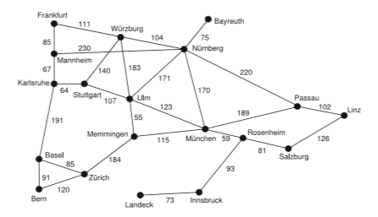
Euristica e stime
L’idea di base è quindi quella di impostare f (s) = h (s), ossia approssimare la funzione di valutazione con la stima dei costi nel problema semplificato.
Come procedere con la ricerca? Si sceglie lo stato con il valore h stimato più basso (cioè quello con il costo stimato più basso) dall'elenco degli stati attualmente disponibili.
Riprendiamo l'esempio di pianificazione del viaggio tra città tedesche, austriache e svizzere.

Slide 10
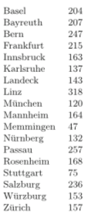
Il problema semplificato
Semplifichiamo il problema, supponendo di usare le distanze di volo tra città e città. Invece di cercare il percorso ottimale, determiniamo prima da ogni nodo un percorso di volo verso l’obiettivo. Scegliamo Ulm come obiettivo.
La funzione h(s) è quindi = distanza di volo da s a Ulm.

Slide 11
Percorso da Linz a Ulm
Con Ulm come obiettivo, scegliamo Linz come punto di partenza. Qual è il percorso a costo più basso?
Controlliamo a quali città Linz è connessa, e scegliamo quella con la distanza di volo a Ulm inferiore.

Slide 12
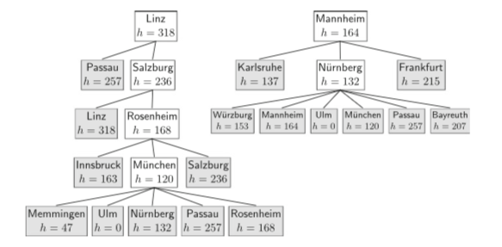
Percorso da Linz a Ulm
Con Ulm come obiettivo, scegliamo Linz come punto di partenza. Qual è il percorso a costo più basso?
Controlliamo a quali città Linz è connessa, e scegliamo quella con la distanza di volo a Ulm inferiore.

Slide 13
Percorso da Mannheim a Ulm
Purtroppo, questa ricerca non trova sempre la soluzione ottimale. Ad esempio, questo algoritmo non riesce a trovare la soluzione ottimale quando si inizia a Mannheim. Il sentiero Mannheim – Nürnberg – Ulm ha una lunghezza di 401 km. Il percorso Mannheim – Karlsruhe – Stuttgart – Ulm sarebbe notevolmente più breve con i suoi 238 km.

Slide 14
Percorso da Mannheim a Ulm
Purtroppo, questa ricerca non trova sempre la soluzione ottimale. Ad esempio, questo algoritmo non riesce a trovare la soluzione ottimale quando si inizia a Mannheim. Il sentiero Mannheim – Nürnberg – Ulm ha una lunghezza di 401 km. Il percorso Mannheim – Karlsruhe – Stuttgart – Ulm sarebbe notevolmente più breve con i suoi 238 km.

Slide 15
Greedy Search
Osservando i dati, la causa del problema diventa chiara. Nürnberg è infatti un po’ più vicina di Karlsruhe a Ulm, ma la distanza da Mannheim a Nürnberg è notevolmente maggiore di quella da Mannheim a Karlsruhe. L'euristica guarda avanti “avidamente” solo all'obiettivo invece di tener conto anche del tratto che è già stato tracciato fino al nodo attuale. Per questo motivo, questa ricerca si chiama greedy.

Slide 16
Costi maturati e costi stimati
Se vogliamo prendere in considerazione i costi accumulati durante la ricerca fino al nodo attuale s, definiamo la funzione di costo
g(s) = somma dei costi maturati dall'inizio fino al nodo s;
quindi aggiungiamo a tale valore il costo stimato per arrivare all'obiettivo e ottenere come funzione di valutazione euristica f(s) = h(s) + g(s)
Aggiungiamo ancora un altro importante requisito.
Definizione:
una funzione di stima euristica dei costi h(s) che non sovrastima mai il costo effettivo del percorso dallo stato s fino all'obiettivo è definita ammissibile.

Slide 17
Algoritmo A*
La funzione HeuristicSearch, insieme a una funzione di valutazione f(s) = g(s) + h(s) con una funzione euristica ammissibile h è chiamata algoritmo A* (“A star”).
Questo algoritmo è completo e ottimale, ossia A* trova sempre la soluzione più breve per ogni problema di ricerca risolvibile.
Applichiamo l'algoritmo A* all'esempio dei percorsi tra città. Cerchiamo il percorso più breve da Frankfurt a Ulm.

Slide 19
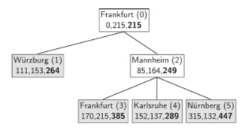
Nelle caselle sotto il nome della città s sono indicati i valori di g(s), h(s), f(s). I numeri tra parentesi dopo i nomi delle città mostrano l'ordine in cui i nodi sono stati generati dalla funzione "Successor”.
Da notare che i successori di Mannheim vengono generati prima dei successori di Würzburg.

Slide 20
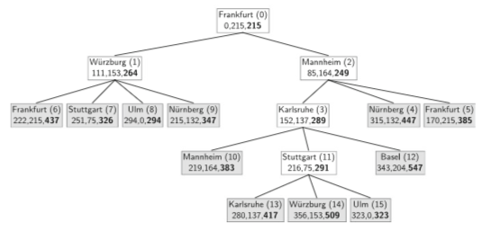
La soluzione ottimale Francoforte – Würzburg – Ulm viene generata poco dopo nell'ottava fase, ma non è ancora riconosciuta come tale. Pertanto l'algoritmo non termina ancora perché il nodo Karlsruhe (3) ha un valore f migliore (inferiore) e quindi è in linea con il nodo Ulm (8). Solo quando tutti i valori di f sono maggiori o uguali a quello della soluzione nodo Ulm (8) ci siamo assicurati di avere una soluzione ottima. Altrimenti potrebbe esserci un'altra soluzione con costi inferiori.

Slide 21
Teorema su A*
Teorema: l'algoritmo A* è ottimale.
Cioè, trova sempre la soluzione con il costo totale più basso
se l'euristica h è ammissibile.
Nell'algoritmo HeuristicSearch, ogni nodo s appena generato viene ordinato in base alla funzione “SortIn” in base alla sua valutazione euristica f(s). Il nodo con il valore di valutazione più piccolo si trova quindi all’inizio della lista. Se il nodo l all’inizio dell’elenco è un nodo di soluzione, nessun altro nodo ha una valutazione euristica migliore. Per tutti gli altri nodi s è vero allora che f(l) ≤ f(s). Poiché l'euristica è ammissibile (non ci sono sovrastime di costi), non è possibile trovare una soluzione migliore l ′, anche dopo l'espansione di tutti gli altri nodi.

Slide 22
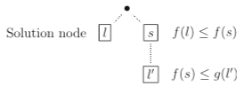

La prima uguaglianza vale perché l è un nodo soluzione con h(l) = 0. La seconda è la definizione di f. La terza (dis)eguaglianza vale perché l'elenco dei nodi aperti è ordinato in ordine crescente. La quarta uguaglianza è ancora una volta la definizione di f. Infine, l'ultima (dis)eguaglianza è l'ammissibilità dell'euristica, che non sovrastima mai il costo del percorso dal nodo s a un nodo soluzione. Così è stato dimostrato che g(l)≤ g(l′), cioè che la soluzione l scoperta è ottima.

Slide 23
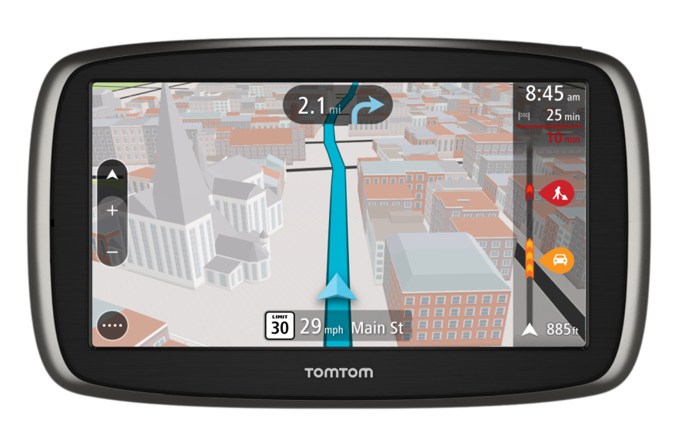
Uso di A*

Slide 24
Uso di A*
Molti attuali sistemi di navigazione per auto utilizzano l'algoritmo A*. L'euristica più semplice ma efficace è la distanza in linea retta dal nodo corrente alla destinazione. L'uso da 5 a 60 cosiddetti punti di riferimento è però migliore. Per questi punti di riferimento, i percorsi più brevi da e verso tutti i nodi sulla mappa vengono precalcolati. Sia l un punto di riferimento, s il nodo corrente e z il nodo di destinazione. Sia c*(x, y) il costo del cammino minimo da x a y. Quindi otteniamo per il cammino minimo da s a l la disuguaglianza triangolare:
Isolando c*(s, z) si ottiene l'euristica ammissibile

Slide 25
Ricerca con avversari
Finora le search che abbiamo studiato hanno avuto gli obiettivi di:
trovare un piano di azione
raggiungere uno stato finale
Se all’interno del problema abbiamo altri agenti (avversari), le nostre scelte dipenderanno anche da ciò che compie l’avversario.
La scienza che studia tali interazioni è la teoria dei giochi.
Gli algoritmi e i modelli per la ricerca si espandono per dare un aiuto computazionale alla teoria dei giochi.

Slide 26
Particolarità dei giochi
La teoria matematica dei giochi studia le interazioni tra più agenti che possono essere: cooperativi o avversari.
I giochi più comuni analizzati dall’IA sono giochi a somma zero, ad informazione perfetta, a turni e a due giocatori.
Gioco a somma zero o somma costante: alla fine di ogni partita la somma delle utilità per i giocatori è la stessa (noti anche come giochi “MAX MIN”).
Es. gli scacchi (1,0), (0,1) o (1/2,1/2).
Per convenzione il primo giocatore è MAX e il secondo è MIN.

Slide 27

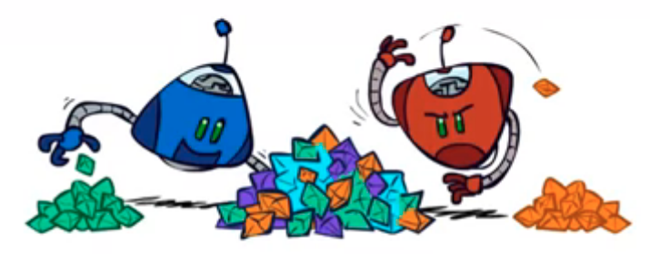
Giochi zero-sum (a somma zero)
Competizione pura
Uno vince, l’altro perde
Esiste un singolo valore che rappresenta lo stato del gioco
Uno cerca di massimizzarlo
L’altro cerca di minimizzarlo
Giochi generali
Competizione, ma possibili anche cooperazione, o indifferenza
Esistono valori multipli, uno per ogni agente, indipendenti tra loro
Figure di Pieter Abbeel, University of California, Berkeley

Slide 28
Definizione di un gioco
Stato iniziale: configurazione iniziale del gioco
Giocatori: set dei giocatori e turni di gioco dei giocatori
Azioni: ammissibili per il giocatore attivo nello stato
Risultato o modello di transizione: come evolve il gioco a fronte di una data azione in un dato stato
Test-terminazione: definisce se uno stato è terminale, ovvero la partita ha termine
Utilità: definisce il valore di ogni giocatore in uno stato terminale

Slide 29
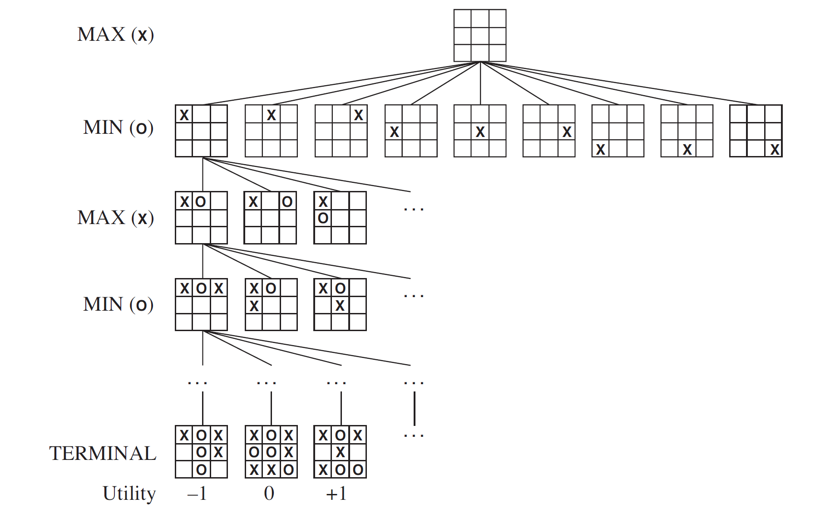
Esempio: il gioco del TRIS
Rispetto alla ricerca vista fin ora in alcuni stati non posso effettuare azioni, è l’altro giocatore che deve scegliere la mossa

Slide 30
Decisioni ottime
Le azioni di un giocatore devono essere contingenti: mossa per stato iniziale (se iniziamo) e poi una mossa per ogni possibile comportamento dell’avversario.
Parliamo allora di strategia: risposta per ogni mossa dell’avversario.
Strategia ottima: strategia che porta un’utilità maggiore o uguale ad ogni altra possibile strategia, supponendo l’avversario “infallibile”.
Se l’avversario non giocasse in maniera ottima (razionale) altre strategie potrebbero essere più performanti.

Slide 31
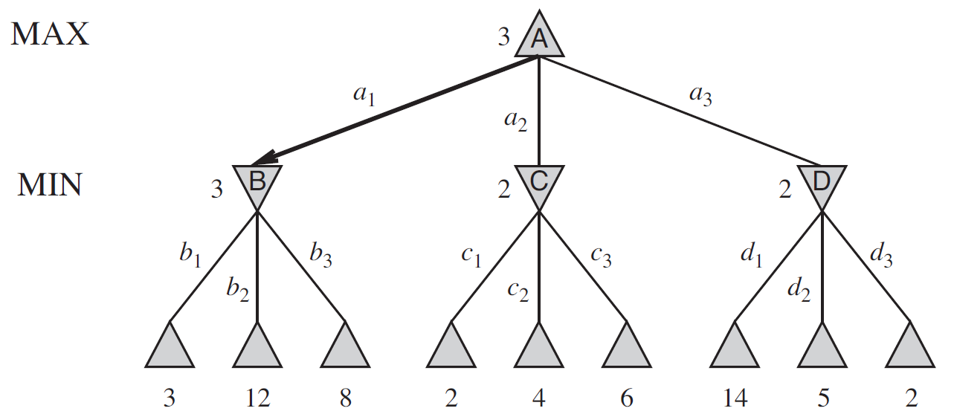
Esempio di gioco a singolo turno
N.B. in questo gioco ho solo due strati che corrispondono ad una singola mossa per giocatore.
Sto supponendo che le giocate avvengano sequenzialmente.

Slide 32
Esempio di gioco a singolo turno
N.B. in questo gioco ho solo due strati che corrispondono ad una singola mossa per giocatore.
Sto supponendo che le giocate avvengano sequenzialmente.

Slide 33
Esempio di gioco a singolo turno
N.B. in questo gioco ho solo due strati che corrispondono ad una singola mossa per giocatore.
Sto supponendo che le giocate avvengano sequenzialmente.

Slide 34
Esempio di gioco a singolo turno
N.B. in questo gioco ho solo due strati che corrispondono ad una singola mossa per giocatore.
Sto supponendo che le giocate avvengano sequenzialmente.

Slide 35
Esempio di gioco molto semplice: ci sono solo 2 mosse, una del giocatore MAX
(il cui obiettivo è quello di massimizzare il punteggio) e una del giocatore MIN
(il cui obiettivo è di minimizzare il punteggio).
I nodi sono quelli in cui tocca a MAX, i nodi sono quelli in cui tocca a MIN.
Da un nodo partono diversi percorsi, ciascuno corrispondente a una mossa che
potrebbe venire eseguita.
Le foglie sono le configurazioni terminali del gioco, quando nessuna mossa è più
possibile e a cui corrisponde un punteggio che stabilisce chi ha vinto e chi ha perso.
La strategia ottimale che sia MAX sia MIN seguono è la seguente.

Slide 36
Algoritmo MINIMAX
function minimax(node, MAX)
if isLeaf(node) == true then
return util(node)
if MAX == true then
v = −∞
for each node.child do
v = max(v, minimax(child, FALSE))
return v
else
v = +∞
for each node.child do
v = min(v, minimax(child, TRUE))
return v

Slide 37
Algoritmo MINIMAX
nodo in cui si trova l’esecutore, che lancia MINIMAX per capire quale è la mossa migliore
MAX è un bool che è vero se il turno è di MAX, falso se è di MIN
function minimax(node, MAX)
if isLeaf(node) == true then
return util(node)
if MAX == true then
v = −∞
for each node.child do
v = max(v, minimax(child, FALSE))
return v
else
v = +∞
for each node.child do
v = min(v, minimax(child, TRUE))
return v
Se il nodo è una foglia, il gioco è finito e il valore del nodo è il risultato finale
questa è la parte eseguita da MAX
per ogni nodo figlio (futuri stati), calcola il suo valore simulando la strategia di MIN, e scegli il valore massimo
questa è la parte eseguita da MIN, che cerca il nodo con il valore minimo, simulando la strategia di MAX
chiamata iniziale:
minimax(radice, TRUE)

Slide 38
quanto vale questo nodo?
ossia, che punteggio ottiene MAX a fine partita se sceglie la mossa a₁ ?

Slide 39
Simulando la strategia di MIN (nota perché entrambi i giocatori condividono la stessa strategia ottimale), MAX vede le opzioni che ci sono. Tutti i nodi successivi sono foglie, quindi minimax restituisce i valori associati a queste foglie: rispettivamente 3, 12 e 8. Questo sarebbe il turno di MIN, e visto che MIN ha l’obiettivo di minimizzare il punteggio, sceglierà il minimo, ossia 3.

Slide 40
A questo punto MAX sa che se esegue la mossa a₁ il gioco finirà con punteggio 3. Ora passa a esaminare gli altri nodi figlio.

Slide 41
L’algoritmo passa ad esaminare allo stesso modo
il nodo figlio successivo,
e le sue foglie rivelano i punteggi in figura.
MIN sceglierà quello minimo, che vale 2.

Slide 42
A questo punto MAX sa che se esegue la mossa a₂ il gioco finirà con punteggio 2. Ora passa a esaminare l’ultimo nodo figlio.

Slide 43
Le foglie dell’ultimo nodo rivelano i punteggi in figura.
MIN sceglierà quello minimo, che vale 2. Avendo terminato l’analisi dei nodi figli di quello dove si trova, MAX ora sa qual è il valore massimo che può ottenere

Slide 44
MAX esegue la mossa a₁.
Data l’analisi precedente, sa già come finirà il gioco.
Questo fatto, che renderebbe il tutto noioso per gli umani, è una naturale conseguenza di un gioco a informazione perfetta, con giocatori ottimali.

Slide 45
Algoritmo MINIMAX
Calcolo ricorsivo del valore di uno stato a partire dai nodi successori.
La ricorsione si ferma alle foglie dove il valore è definito (e dato dal problema stesso).
Si ha completezza: si riesce sempre a costruire una strategia da utilizzare.
Si ha ottimalità: si ottiene sempre il risultato migliore compatibilmente con le regole del gioco e i valori delle foglie.
Se b è il branching factor e d è la profondità massima dell’albero, la complessità temporale è O(b^{d}) e quella spaziale è O(bd).

Slide 46
Potatura
Modifica di MINIMAX per non espandere inutilmente nodi dell’albero di ricerca che non porterebbero a una soluzione ottimale.
Idea di base:
quando eseguiamo MINIMAX non dobbiamo calcolare tutti i valori dei figli nodi per decidere se alcuni nodi sono subottimali.

Slide 47
Idea di base
5
4
5
6
7
4

Slide 48
Idea di base
MAX ha già applicato minimax a questa parte dell’albero. Se esegue la mossa a1 guadagnerà 5 punti.
5
4
5
6
7
4

Slide 49
Idea di base
MAX sta applicando minimax a questa parte dell’albero, e per ora il valore associato a questo nodo è 4, perché è il valore minimo trovato tra i figli (quello che MIN sceglierebbe)
5
4
5
6
7
4

Slide 50
Idea di base
È necessario che MAX applichi minimax anche a questo nodo? No.
Se ha un valore ≥ 4 non cambierà il valore del nodo genitore
(MIN non lo sceglierebbe).
Se ha un valore < 4 cambierà il valore del nodo genitore, ma tanto MAX sceglierà l’altro con valore 5.
5
4
5
6
7
4
Per ottimizzare l’algoritmo evitando controlli inutili tagliamo questo ramo (potatura).

Slide 51
α e β
L’algoritmo gestisce due valori α e β
α: il miglior punteggio per MAX sinora trovato sul suo percorso
β: il miglior punteggio per MIN sinora trovato sul suo percorso
I loro valori iniziali sono:
  α = -∞
  β = +∞
  ovvero, entrambi i giocatori iniziano col rispettivo peggior punteggio possibile

Slide 52
Condizioni per potare per MIN
La condizione per la potatura per MIN è avere che il valore del nodo corrente è minore o uguale ad α: MAX non farà mai arrivare il gioco lì perché ha altri percorsi migliori, quindi inutile proseguire con i controlli (come nell’esempio dell’idea di base dei lucidi precedenti)

Slide 53
Condizioni per potare per MAX
Viceversa, la condizione per la potatura per MAX è avere che il valore del nodo corrente è maggiore o uguale a β: MIN non farà mai arrivare il gioco lì perché ha altri percorsi migliori, quindi inutile proseguire con i controlli

Slide 54
Algoritmo MINIMAX con potatura α-β
function alphabeta(node, α, β, MAX) is
if isLeaf(node) == true then
return util(node)
if MAX == true then
v = −∞
for each node.child do
v = max(v, alphabeta(child, α, β, FALSE))
if v >= β then
break
α = max(α, v)
return v
else
v = +∞
for each node.child do
v = min(v, alphabeta(child, α, β, TRUE))
if v <= α then
break
β = min(β, v)
return v
chiamata iniziale:
alphabeta(radice, −∞, +∞, TRUE)

Slide 55
Algoritmo MINIMAX con potatura α-β
Se il nodo è una foglia, la funzione semplicemente restituisce il valore del nodo, che è il punteggio finale del gioco arrivato lì
function alphabeta(node, α, β, MAX) is
if isLeaf(node) == true then
return util(node)
if MAX == true then
v = −∞
for each node.child do
v = max(v, alphabeta(child, α, β, FALSE))
if v >= β then
break
α = max(α, v)
return v
else
v = +∞
for each node.child do
v = min(v, alphabeta(child, α, β, TRUE))
if v <= α then
break
β = min(β, v)
return v
Questa è la parte di MAX. Dobbiamo calcolare il valore di un nodo non terminale. Si parte sempre dal valore peggiore possibile per MAX, a migliorare a seconda di quello che si trova nei nodi figli (ricorsivamente, simulando il comportamento di MIN). Se il valore trovato v è ≧β, interrompe il ciclo (potatura) e restituisce il valore del nodo. Altrimenti eventualmente aggiorna α se il valore trovato lo migliora.
chiamata iniziale:
alphabeta(radice, −∞, +∞, TRUE)

Slide 56
Algoritmo MINIMAX con potatura α-β
function alphabeta(node, α, β, MAX) is
if isLeaf(node) == true then
return util(node)
if MAX == true then
v = −∞
for each node.child do
v = max(v, alphabeta(child, α, β, FALSE))
if v >= β then
break
α = max(α, v)
return v
else
v = +∞
for each node.child do
v = min(v, alphabeta(child, α, β, TRUE))
if v <= α then
break
β = min(β, v)
return v
Questa è la parte di MIN. Dobbiamo calcolare il valore di un nodo non terminale. Si parte sempre dal valore peggiore possibile per MIN, a migliorare a seconda di quello che si trova nei nodi figli (ricorsivamente, simulando il comportamento di MAX). Se il valore trovato v è ≦α, interrompe il ciclo (potatura) e restituisce il valore del nodo. Altrimenti eventualmente aggiorna β se il valore trovato lo migliora.
chiamata iniziale:
alphabeta(radice, −∞, +∞, TRUE)

Slide 57
Caratteristiche dell’algoritmo
α viene aggiornato solo dal codice di MAX
β viene aggiornato solo dal codice di MIN
I valori di α e β vengono passati dai nodi ai loro figli, ma non viceversa
I figli passano ai nodi genitori solo i valori dei nodi e non α e β
La potatura, in termini di codice, vuol dire abbandonare l’analisi di tutti i nodi figli del nodo corrente, il che equivale a non analizzare un sottoalbero

Slide 58
Esempio di applicazione
α = −∞
β = +∞
ab(A, −∞, +∞, true)
v = −∞
1.1) v = max(−∞, ___ )
2) ab(B, −∞, +∞, false)
v = +∞
3
2.1)
v = min(+∞, ___ )
v <= α == −∞? No.
β = min(+∞, 3)
β = 3
3
3)
ab(foglia, −∞, +∞, true)
3.1)
return 3

Slide 59
Esempio di applicazione
α == −∞
β == +∞
ab(A, −∞, +∞, true)
v == −∞
1.1) v = max(−∞, ___ )
2) ab(B, −∞, +∞, false)
v == 3
α == −∞
β == 3
La condizione per la potatura non si è verificata, quindi l’esecuzione di 2) ab sul nodo B deve proseguire esaminando il prossimo nodo figlio (se ce n’è uno).

Slide 60
Esempio di applicazione
α == −∞
β == +∞
ab(A, −∞, +∞, true)
v == −∞
1.1) v = max(−∞, ___ )
2) ab(B, −∞, +∞, false)
v == 3
α == −∞
β == 3
2.2)
v = min(3, ___ )== 3
v <= α == −∞? No.
β = min(3, 3)
12
12
L’analisi del secondo figlio non ha portato a modifiche dei valori di α e β.
Anche questa volta niente potatura, quindi l’esecuzione di 2) ab sul nodo B deve proseguire esaminando il prossimo nodo figlio (se ce n’è uno).

Slide 61
Esempio di applicazione
α == −∞
β == +∞
ab(A, −∞, +∞, true)
v == −∞
1.1) v = max(−∞, ___ )
2) ab(B, −∞, +∞, false)
v == 3
α == −∞
β == 3
2.3)
v = min(3, ___ ) = 3
v <= α == −∞? No.
β = min(3, 3)
8
return v
12
8
Fatta l’analisi dell’ultimo nodo figlio, la funzione 2) ab eseguita sul nodo B termina e restituisce v, che vale 3.

Slide 62
Esempio di applicazione
α == −∞
β == +∞
3
ab(A, −∞, +∞, true)
v == −∞
3
3
= 3
1.1) v = max(−∞, __)
v >= β == +∞? No.
α = max(α, v)
= max(−∞,3)
= 3
12
8
Ottenuto il risultato da 2) ab, la funzione 1) ab, eseguita al nodo A, può proseguire e aggiorna il valore di v. La condizione di potatura non è verificata, quindi passa a aggiornare α dal valore iniziale −∞ al valore di v, ossia 3. Quindi la funzione 1) ab prosegue nel ciclo e esamina un altro nodo figlio (se c’è).

Slide 63
Esempio di applicazione
α == 3
β == +∞
ab(A, −∞, +∞, true)
v == 3
1.2) v = max(3, __ )
C
2’) ab(C, 3, +∞, false)
v = +∞
2’.1)
v = min(+∞, ___ )
12
8

Slide 64
Esempio di applicazione
α == 3
β == +∞
ab(A, −∞, +∞, true)
v == 3
1.2) v = max(3, __ )
C
2’) ab(C, 3, +∞, false)
v = +∞
2’.1)
v = min(+∞, __ )
2
= 2
v <= α == 3?
Sì.
break
12
8
2
Durante l’esecuzione di 2’) ab presso il nodo C, una volta ottenuto il valore della prima foglia, ossia 2, v viene aggiornato perché perché 2 < +∞. Allora, al controllo della condizione v <= α essa risulta vera e scatta il break che interrompe il ciclo di analisi dei figli di C.

Slide 65
Esempio di applicazione
α == 3
β == +∞
ab(A, −∞, +∞, true)
v == 3
2
1.2) v = max(3, __ )
C
2’) ab(C, 3, +∞, false)
v = +∞
2’.1)
v = min(+∞, __ )
2
= 2
return v
12
8
2
Il break causa l’abbandono del ciclo, e quindi β non viene aggiornato e la funzione 2’) ab restituisce il valore v immediatemente alla funzione chiamante 1) ab, che prosegue quindi nella sua esecuzione.

Slide 66
Esempio di applicazione
α == 3
β == +∞
ab(A, −∞, +∞, true)
v == 3
2
1.2) v = max(3, __ )
v >= β == +∞? No.
α = max(α, v)
C
12
8
2
Nella funzione 1) ab, il valore di v non cambia e rimane a 3. La condizione v >= β non è verificata, quindi niente potature: la funzione 1) ab aggiorna (senza effetto) α e deve proseguire ad esaminare altri nodi figli se ci sono.

Slide 67
Esempio di applicazione
α == 3
β == +∞
ab(A, −∞, +∞, true)
v == 3
1.3) v = max(3, __ )
C
D
v == 14
α == 3
β == 14
2’’) ab(D, 3, +∞, false)
v = +∞
2’’.1)
v = min(+∞, __ ) = 14
v <= α == 3? No.
14
β = min(β, 14)
= min(+∞,14)
= 14
12
8
2
14
L’esame del nodo foglia con valore 14 da parte della funzione 2’’) ab aggiorna il suo valore v a 14. Dato che α vale 3, la condizione di potatura non è verificata, e 2’’) ab deve proseguire ad esaminare il nodo figlio successivo dopo aver aggiornato β a 14.

Slide 68
Esempio di applicazione
α == 3
β == +∞
ab(A, −∞, +∞, true)
v == 3
1.3) v = max(3, __ )
D
v == 14
α == 3
β == 14
5
C
2’’) ab(D, 3, +∞, false)
5
2’’.2)
v = min(14, __ ) = 5
v <= α == 3? No.
5
12
8
2
14
5
β = min(β, 5)
= min(14,5)
= 5

Slide 69
Esempio di applicazione
α == 3
β == +∞
ab(A, −∞, +∞, true)
v == 3
1.3) v = max(3, __ )
2
D
v == 5
α == 3
β == 5
2
C
2’’) ab(D, 3, +∞, false)
2’’.3)
v = min(5, __ )= 2
v <= α == 3? Sì.
Break
return v
2
12
8
2
14
5
2
La funzione 2’’) ab interrompe il ciclo (anche se non c’è potatura
perché siamo sull’ultimo nodo figlio e restituisce alla chiamante
1) ab il valore di v == 2. La funzione 1) ab può riprendere la sua esecuzione.

Slide 70
Esempio di applicazione
α == 3
β == +∞
ab(A, −∞, +∞, true)
v == 3
1.3) v = max(3, __ ) == 3
v>=β? No.
α = max(α,v) == 3
return v
C
D
12
8
2
14
5
2
La funzione 1) ab conclude restituendo il valore del nodo radice, che è 3, perché la
strategia migliore per MAX è fare la mossa che lo porti al nodo B, una strategia che
porterà alla conclusione del gioco con un punteggio di 3.

Slide 71
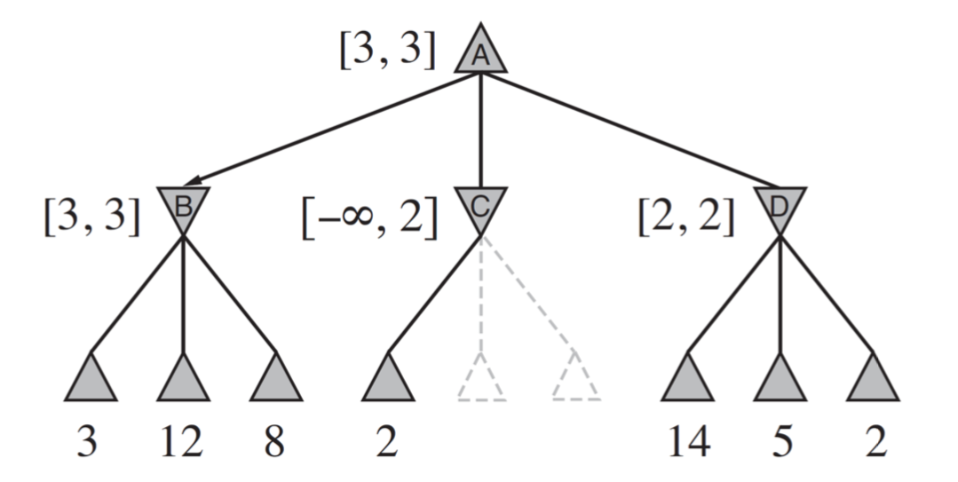
v == 3
v == 3
v == 2
v == 2

Slide 72
Metodo che non segue il programma, ma più semplice
v == 3
v == 3
v == 2
v == 2

Slide 73
Metodo che non segue il programma, ma più semplice
1. Si inizia dalla radice
α = −∞
β = +∞
2. Con depth first si portano questi valori in basso a sinistra, copiandoli su tutti i nodi del percorso.
α = −∞
β = +∞

Slide 74
Metodo che non segue il programma, ma più semplice
3. Arrivati davanti a un nodo foglia, ci chiediamo a chi tocca.
Solo MAX, che vuole massimizzare il punteggio, può modificare α.
α viene modificato se MAX trova una mossa che gli garantisce un punteggio più alto di α (migliore per MAX).
Solo MIN, che vuole minimizzare il punteggio, può modificare β.
β viene modificato se MIN trova una mossa che gli garantisce un punteggio più basso di β (migliore per MIN).
In questo esempio tocca a MIN, quindi assumiamo il suo punto di vista.
Esaminando i nodi figli da sinistra a destra, MIN trova innanzitutto 3.
3 è meglio dell’attuale β, quindi MIN aggiorna β. Il nodo B ha valore 3 (al momento, almeno).
α = −∞
β = +∞

Slide 75
Metodo che non segue il programma, ma più semplice
α = −∞
β = +∞
4. La condizione per fare potatura è α≧β. In questo caso non è verificata, quindi MIN prosegue a esaminare il prossimo nodo figlio.
Ogni volta che trova un punteggio per lui migliore, aggiorna β e il valore del nodo.
In questo esempio, 12 è peggiore di 3 (per MIN), β non viene aggiornato e la condizione di potatura rimane non soddisfatta, quindi si prosegue nel controllo.
MIN trova 8, comunque peggiore di 3 (per lui). Il controllo termina e al nodo B viene associato in valore 3 in maniera definitiva.
3
α = −∞
β = +∞
3

Slide 76
Metodo che non segue il programma, ma più semplice
5. Con il backtracking torniamo alla radice, dove il turno è di MAX. Alla radice associamo il valore del nodo B, 3, che è un possibile risultato. Sicuramente è migliore di −∞, l’attuale α, quindi MAX lo aggiorna, dopodiché lo copia sui nodi successivi nel prossimo percorso scelto con depth first.
Ricordarsi che verso il basso vanno solo α e β, mentre verso l’alto vengono riportati solo i valori dei nodi.
3
α = −∞
β = +∞
3
3
α = −∞
β = +∞
α = 3
β = +∞
3

Slide 77
Metodo che non segue il programma, ma più semplice
6. Ora tocca a MIN. Esplorando il primo nodo figlio scopre una foglia con valore 2. Visto che β è al momento +∞, cioè il peggior punteggio possibile per MIN, β viene aggiornato a 2.
Attenzione! Si è verificata la condizione di potatura α≧β, quindi MIN può trascurare gli altri nodi figli.
La logica è la solita: dal momento che α = 3, ossia MAX ha un percorso che gli permette di finire il gioco a 3 punti, non verrà mai in questo punto dove MIN può tirare giù il punteggio finale a 2. Non serve fare ulteriori controlli qui.
Il nodo C vale 2.
3
α = −∞
β = +∞
3
3
α = −∞
β = +∞
α = 3
β = +∞
2
2
3

Slide 78
Metodo che non segue il programma, ma più semplice
7. Torniamo col backtracking alla radice. È di nuovo il turno di MAX. Ha scoperto un nuovo percorso che gli garantisce 2 punti, ma avendone già un altro che garantisce 3 punti, non cambia α né il valore associato alla radice.
MAX però deve esplorare un ulteriore ramo, e lo fa copiando i valori di α e β sui nodi lungo il percorso, fino a raggiungere una foglia.
3
α = −∞
β = +∞
3
3
α = −∞
β = +∞
α = 3
β = +∞
α = 3
β = +∞
2
2
3

Slide 79
Metodo che non segue il programma, ma più semplice
3
α = −∞
β = +∞
3
8. Ora tocca di nuovo a MIN. La prima foglia che trova a sinistra vale 14. Un punteggio migliore per lui che il +∞ di β. Quindi aggiorna β e associa temporaneamente 14 al nodo D.
La condizione di potatura non è verificata, quindi prosegue nell’esplorazione.
3
α = −∞
β = +∞
α = 3
β = +∞
14
α = 3
β = +∞
2
2
14
3

Slide 80
Metodo che non segue il programma, ma più semplice
3
α = −∞
β = +∞
3
9 e 10. MIN continua a trovare punteggi più bassi, quindi migliori per lui, e aggiorna sia β sia il valore associato al nodo D.
Addirittura l’ultima valore (2) va scattare la condizione di potatura, ma non ci sono rami da potare. L’analisi si conclude, il nodo D assume valore 2 e col backtracking torniamo al nodo radice.
3
α = −∞
β = +∞
α = 3
β = +∞
2
α = 3
β = 14
2
2
5
3
2

Slide 81
Metodo che non segue il programma, ma più semplice
α = 3
β = +∞
3
3
α = −∞
β = 3
α = 3
β = 2
2
α = 3
β = 2
2
11. A questo punto l’esplorazione dell’albero è completa. È il turno di MAX. Il valore 3 viene definitivamente associato alla radice, perché l’algoritmo minimax con α-β pruning ha calcolato che la mossa migliore è quella di andare al nodo B, che garantisce il guadagno massimo possibile di 3.

Slide 82
Caratteristiche e problemi della potatura
Quanto si riesce a potare dipende dall’ordine con cui visitiamo i nodi
Con una buona euristica di ordinamento dei nodi la complessità temporale può scendere a un minimo di O(b^{d/2})
Nei casi reali arrivare a calcolare i valori degli stati finali (nodi foglia) non è pratico dal punto di vista computazionale e serve introdurre delle funzioni di valutazione del valore degli stati intermedi, per cercare di fare dei tagli di interi sottoalberi non promettenti

Slide 83
Giochi non deterministici
Spesso i giochi contengono una componente non deterministica: incontrollabile da parte degli agenti e stocastica (es. il lancio dei dadi in backgammon)
Nel modello ad albero introduciamo nodi che rappresentano questo tipo di eventi (chance events)
Non si calcola più il valore esatto di una strategia intera, ma il valore atteso di una mossa (MINIMAX diventa expectiMINIMAX)

Slide 85
Presupposizioni sulla funzione di valutazione
La funzione deve essere una trasformazione lineare della probabilità di vincere data una posizione

Slide 86
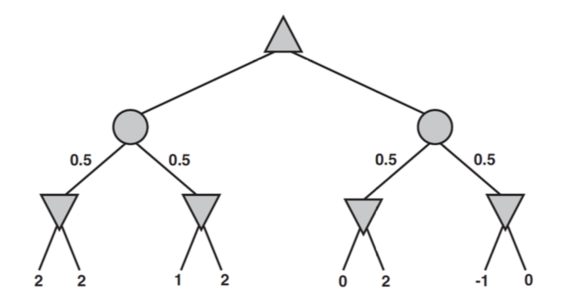
Considerare il seguente gioco con nodi di casualità:
Domande:
Calcolare il valore di ogni nodo
Conosciuti i valori dei primi 6 nodi foglia (partendo da sinistra), posso potare gli ultimi due nodi?
E se conoscessi che il range di valori di utilità nella foglie è nell’intervallo [−2, 2]?
Avrei potuto anche non valutare altre foglie? e il valore di ogni nodo

Slide 87
Considerare il seguente gioco con nodi di casualità:
Calcolare il valore di ogni nodo

Slide 88
Considerare il seguente gioco con nodi di casualità:
1.5
1.5
-0.5
2
1
0
-1
Calcolare il valore di ogni nodo

Slide 89
Considerare il seguente gioco con nodi di casualità:
1.5
1.5
-0.5
2
1
0
-1
2. Conosciuti i valori dei primi 6 nodi foglia (partendo da sinistra), posso potare gli ultimi due nodi?

Slide 90
Considerare il seguente gioco con nodi di casualità:
1.5
1.5
0.5x
x
2
1
0
-1
2. Conosciuti i valori dei primi 6 nodi foglia (partendo da sinistra), posso potare gli ultimi due nodi?
Se fossi sicuro che 0.5x < 1.5, sì. Ma non lo sono.
Con un x alto a piacere il ramo dx > ramo sin.

Slide 91
Considerare il seguente gioco con nodi di casualità:
1.5
1.5
0.5x
x
2
1
0
-1
3. E se conoscessi che il range di valori di utilità nella foglie è nell’intervallo [−2, 2]?

Slide 92
Considerare il seguente gioco con nodi di casualità:
1.5
1.5
0.5*2 = 1
2
2
1
0
-1
2
2
3. E se conoscessi che il range di valori di utilità nella foglie è nell’intervallo [−2, 2]?
In tal caso sì: al massimo si ha x = 2, e MAX va
di sicuro a sinistra.

Slide 93
Considerare il seguente gioco con nodi di casualità:
1.5
1.5
2
1
0
-1
4. (Sempre col range [-2,2]), avrei potuto anche non valutare altre foglie? e il valore di ogni nodo

Slide 94
Considerare il seguente gioco con nodi di casualità:
1.5
1.5
2
1
0
-1
4. (Sempre col range [-2,2]), avrei potuto anche non valutare altre foglie? e il valore di ogni nodo
Scoprendo uno 0 sulla prima foglia nel sottoalbero di destra, ogni altra foglia di quel sottoalbero può essere trascurata. Se anche fossero tutti 2 i valori, al massimo si arriva
a dare valore 1 al chance node di destra. MAX andrà comunque a sinistra.

Slide 95
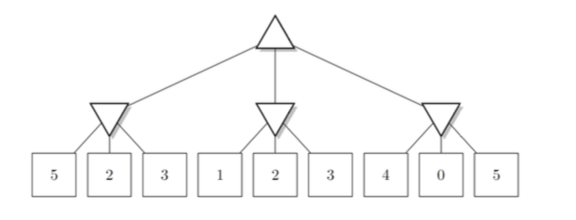
Applicare gli algoritmi di MINIMAX e α-β pruning al seguente albero di gioco per trovare la strategia ottima del giocatore MAX.

Slide 96
2
α = -∞
β = +∞
α = -∞
β = +∞
α = 2
β = +∞
α = 2
β = +∞
5
2
1
1
0
4
2
0
POT
ATO
POTATI

Slide 97
2
α = -∞
β = +∞
α = -∞
β = +∞
α = 2
β = +∞
α = 2
β = +∞
5
2
1
1
0
4
2
0
POT
ATO
POTATI

Slide 98
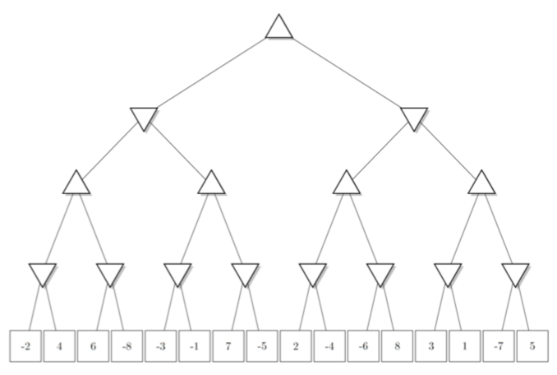
Applicare gli algoritmi di MINIMAX e α-β pruning al seguente albero di gioco per trovare la strategia ottima del giocatore MAX.

Slide 99
-3
-3
-4
-2
-3
-4
-2
-8
-3
-5
-4
-6
POTATI

